Slide 1
Лекція 2 АНТИЧНИЙ СТИЛЬ В АРХІТЕКТУРІ ТА ІНТЕР’ЄРІ
Лектор:
к.е.н., доцент,
доцент кафедри готельно-ресторанної справи та туризму
Москвічова О.С.

Slide 2
План
1. Давньогрецька архітектура
2. Давньоримська архітектура

Slide 3
Групові норми
Присутність
Активність
Конкретність
Критикуючи – пропонуй
Пунктуальність
“Мовчання” мобільних телефонів

Slide 4
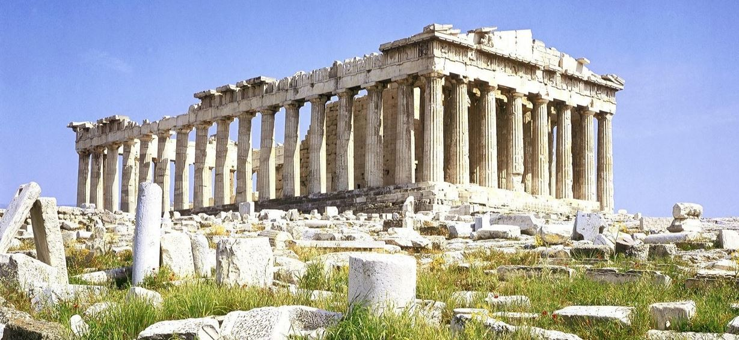
1. ДАВНЬОГРЕЦЬКА АРХІТЕКТУРА
Елліністичний період (стародавні греки називали себе еллінами) починається після розпаду держави Олександра Македонського (кінець IV ст. до н.е. – початок I ст. до н.е.). Це епоха розквіту змішаної грецько-східної культури.
Рисунок 1.1 – Афінський акрополь. Парфенон

Slide 5
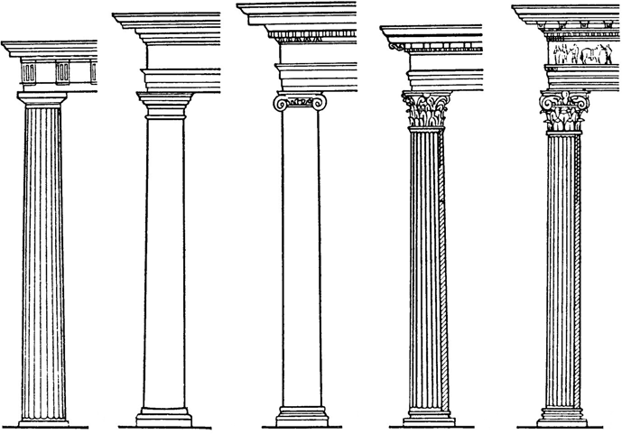
ОРДЕРИ
Рисунок 1.2 – Ордери в Древньому Римі (зліва направо): 1 – доричний; 2 – тосканський; 3 – іонічний; 4 – коринфський; 5 – композитний
Одиницею виміру елементів архітектурних ордерів прийнято вважати модуль. Модуль це половина діаметра колони (радіус). Модуль, в свою чергу, ділять на строго певну кількість так званих парт. Модуль тосканського і доричного ордерів ділиться на 12 парт (частин), а модуль іонічного, коринфського і складного ордерів ділиться на 18 парт.
Повний ордер складається з 19 частин, які розподіляються таким чином: 4 частини – п’єдестал, 3 частини – антаблемент, 12 частин – колона. Неповний ордер складається з 5 частин: 4 частини – колона, 1 частина – антаблемент. П’єдестал є необов’язковою частиною ордера і тому не враховується.
У свою чергу, основні частини ордера теж складаються з частин більш
низького порядку. П’єдестал включає в себе 3 частини: базу, стілець (тіло п’єдесталу) і карниз. Базою називають нижню частину п’єдесталу, яка являє собою плиту (полицю), на якій розташовуються різні архітектурні обломи (в залежності від типу ордера). Так званий стілець розташовується на базі, а на п’єдесталі – карниз, який може простим або складним.

Slide 6
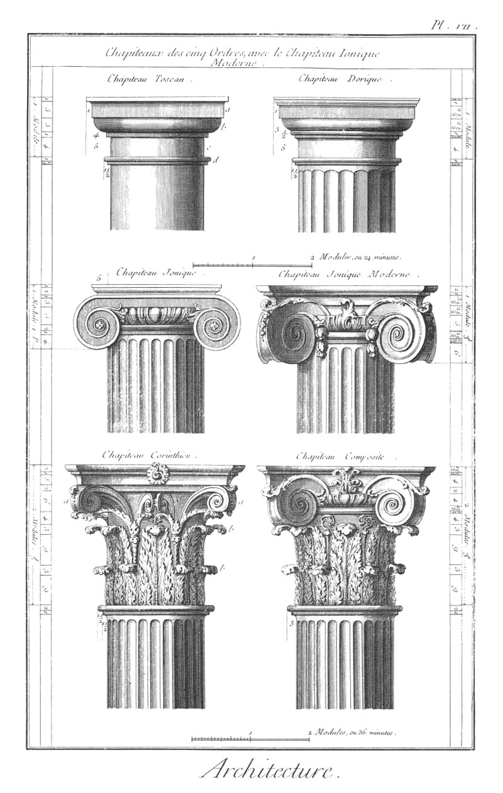
Архітектурний ордер — конструктивна система, що виросла на основі доведеної до вищого ступеня досконалості стійко-балкової конструкції.
Ордер є одночасно і конструктивною, і художньою системою.
Назву ордер уперше вжив теоретик архітектури другої половини I століття до н. е. Вітрувій, автор трактату Десять книг про архітектуру.
Розрізняють п'ять класичних ордерів:
доричний,
іонічний
коринфський
що з'явились у Стародавній Греції,
тосканський і композитний
у Стародавньому Римі.

Slide 7
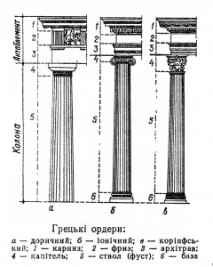
Архітектурний ордер складається з трьох основних частин:
колони (або пілястра),
її підніжжя — стереобата з верхньою плитою — стилобатом або п'єдестала
й антаблемента.
Колони — опори, що підтримують антаблемент, їх завершують капітелі. Основна частина колони — стовбур — трохи стоншується догори, утворюючи ентазис.
Стовбур колони часто має вертикальні улоговинки —канелюри.
Підніжжям колони є база.
Антаблемент складається з трьох основних частин: архітрава, фриза та карниза.
Архітрав — тримальна частина у вигляді балки, що спирається на колонах. Над архітравом міститься фриз.
Увінчує антаблемент карниз, захищаючи ордер від стікання з даху води.

Slide 8
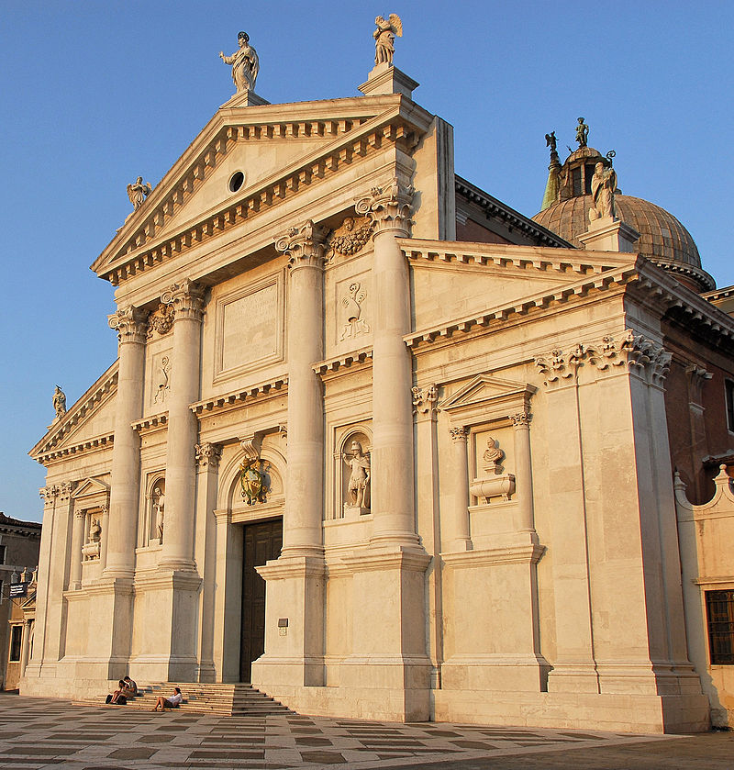
Колони з усіма своїми деталями, а також частини, що розміщені над колонами та під ними становлять гармонійну одноцілість, що підпорядковується єдиному основному правилу, цілком визначеному розпорядкові.
Тому всю цю архітектурну сукупність, всю цю групу, теоретики називали латинським словом ordo, що означає порядок.

Slide 9
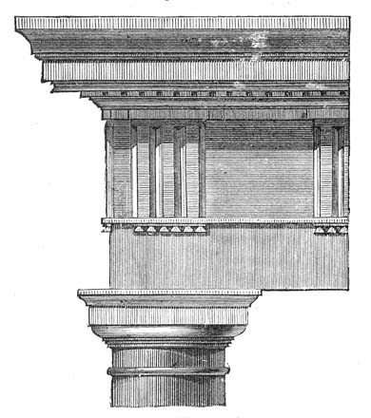
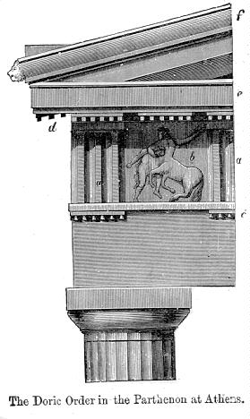
Доричний ордер — був одним з трьох ордерів давньогрецької або класичної
архітектури.
Розрізняють грецький і римський доричний ордер.
Останній має різновиди — римський з мутулами і римський з зубцями (дентикулами).
Місцем виникнення вважаються берега Егейського моря як з європейського так і з азійського боку.
Найбільший розквіт доричний ордер отримав в VI—V ст. до нашої ери, у час царювання досконалих форм і класики.
Цей стиль був прикрасою і підкреслював величність і монументальність композиції будівель того часу, їх красу і унікальність зодчества.
Лаконічний, мужній, монументальний — у часи античності вважався «чоловічим» ордером.
Римсько-доричний ордер.
Театр Марцелла
Греко-доричний ордер. Парфенон

Slide 10
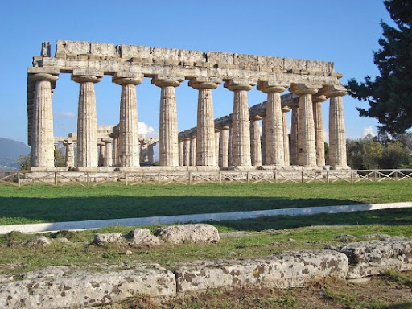
Зустрічається серед перших споруд Стародавньої Греції та у дорійских колоніях.
Типовий і найстарший доричний храм знаходиться в Греції, храм Гери в Олімпії, збудований приблизно у VII ст. до н. е..

Slide 11
Колони доричного ордера відрізняються відсутністю бази (або ж вона виконується з сильним потоншенням).
На стовбурі розташовуються вертикальні жолобки, які називаються канелюрами, а починається він відразу з стилобату.
Каннелюри у колонах створюються неглибокі, краї у них гострі, і всі частини каннелюрів з'єднані між собою, а не розділені доріжками по всій висоті стовбура колони.
Капітель виконує не тільки декоративну функцію всієї архітектурної композиції, а й розподіляє навантаження верхніх частин ордера на колони.
Доричний ордер є унікальним виразом геометричної архітектури, яка базувалась на протиставленні та укладанні.
Багато археологів вважають храми збудовані у доричному ордері еволюціонували з дерев'яних конструкцій.
Доричний ордер пройшов всі щаблі розвитку архітектури, з кожною епохою змінюючись і доповнюючись новими елементами, але в складі ордера залишилися:
П'єдестал колони (стереобат і стилобат);
Колона;
Антаблемент (з елементами: архітрав, карниз, фриз).

Slide 12
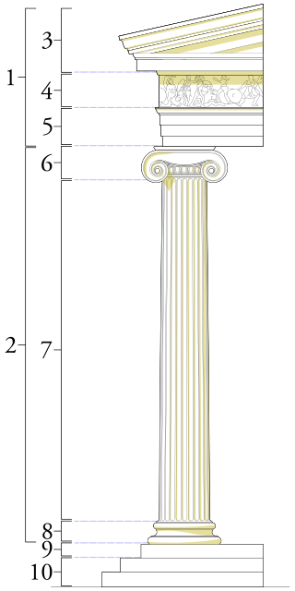
Іонічний ордер — один з трьох ордерів давньогрецької або класичної архітектури.
Від більш раннього доричного ордера відрізняється більш стрункими пропорціями й декором усіх його частин.
Відмінною рисою іонічного ордера є спосіб оформлення капітелі, яка виконується у вигляді двох протилежно розташованих волют.
За часів античності вважався «жіночим» ордером, завдяки своїй витонченості, вишуканості й доповненнями різноманітними прикрасами.
Іонічний ордер: 1 — антаблемент, 2 — колона, 3 — карниз, 4 — фриз, 5 — лиштва (архітрав), 6 — капітель (складається з абака і завитків), 7 — вал, 8 — база, 9 — стилобат, 10 — крепіс.

Slide 13
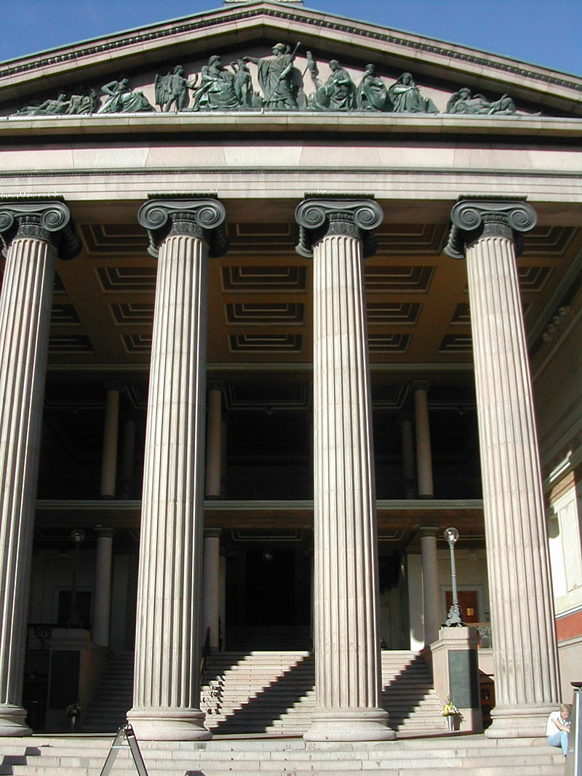
Іонічний ордер виник у середині VI століття до н. е. в Іонії на північно-західному узбережжі Малої Азі.
Поширився по території Стародавньої Греції у V столітті до н. е.
Цей ордер існує у двох основних варіантах: малоазійському й аттичному.
Основним вважається малоазійський, який був сформований без фриза.
Аттичний з'явився набагато пізніше, як наслідок модифікації малоазійського.
Будівля факультету права Університету Осло виконана у іонічному ордері

Slide 14
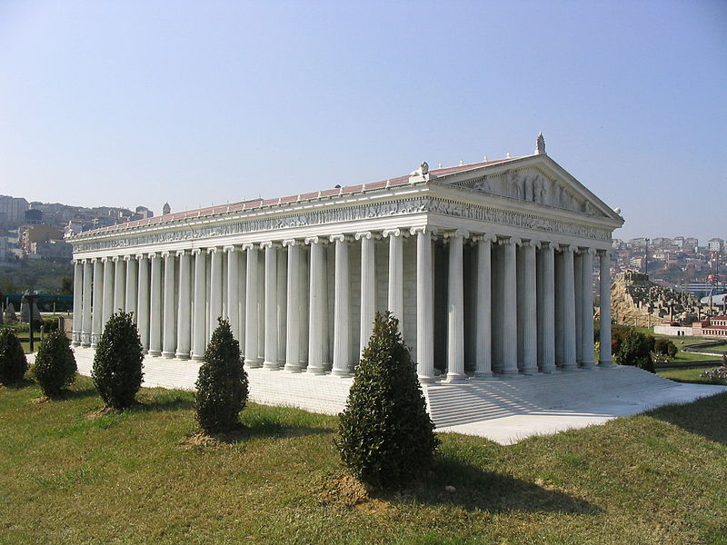
Найбільш яскравим представником іонічного ордера є
храм Артеміди Ефеської,
визнаний одним із «Семи чудес світу».

Slide 15
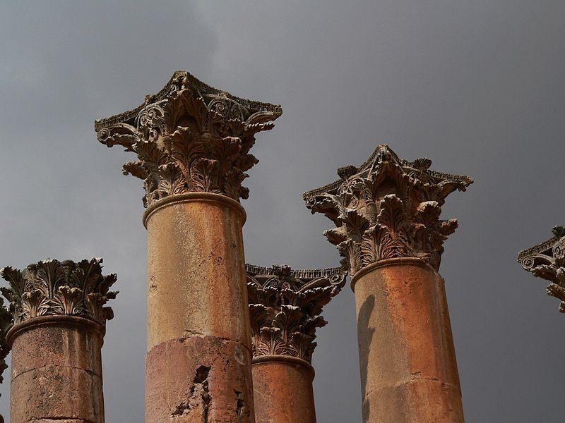
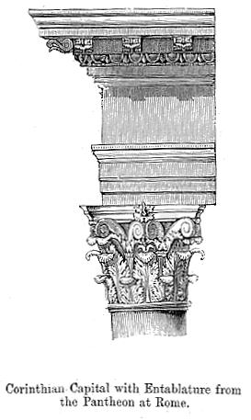
Коринфський ордер — один з трьох ордерів давньогрецької або класичної архітектури.
Характерною особливістю цього ордера є капітель, схожа на дзвін і покрита стилізованим листям аканта.
Висота дорівнює 20 модулям, діаметр становить 1/10 частина висоти.
Типовий приклад коринфського ордеру — висока колона з базою, стовбуром, прорізаним канелюрами.
Декорована у два ряди пишним візерунком листків аканта. По кутах капітелі — 4 великі волюти, посередині кожного боку — по 2 малі волюти й квітка.
Абак має увігнуті боки, підтримувана чотирма великими та чотирма малими завитками спіральної форми.
На відміну від карнизів у доричного і іонічних ордерів, які під нахилом, дахи у коринфського ордеру зазвичай плоскі.
Коринфські колони, прикрашені листям аканта, у місті Джераш, Йорданія.
Коринфський ордер. Пантеон

Slide 16
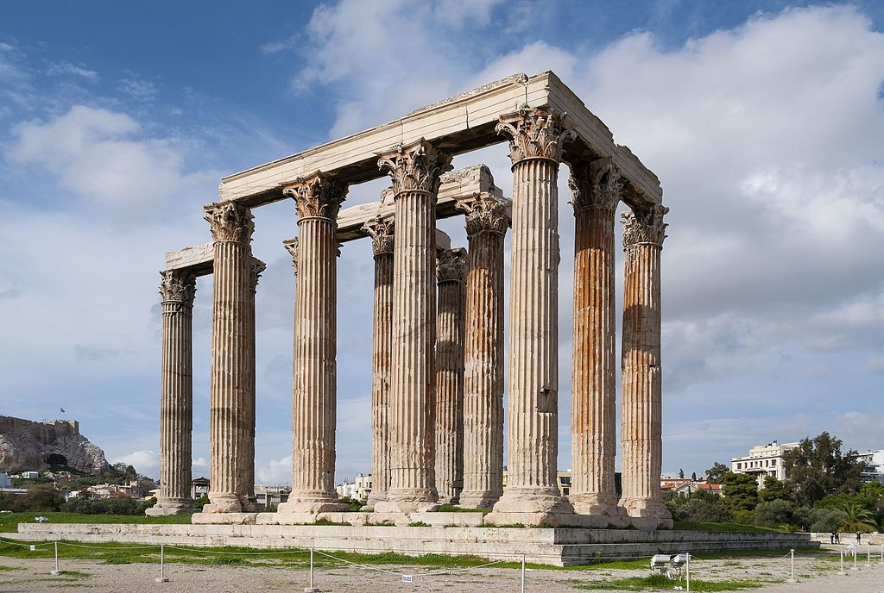
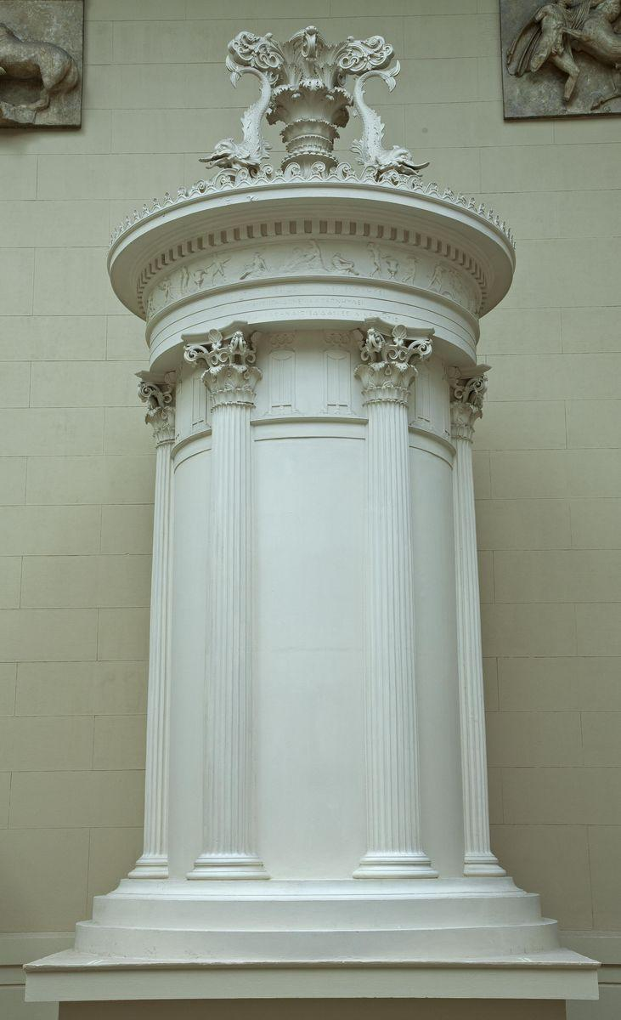
Вважається, що коринфський ордер виник у другій половині V ст. до н. е., в архітектурі епохи еллінізму і Стародавнього Риму. Найдавніша капітель, виконана у коринфському ордері, була знайдена на археологічній ділянці в Бассах, і датується 427 роком до н. е.
Найкращими прикладами цього ордеру є пам'ятник Лісікрата та храм Зевса Олімпійського, що в Афінах.

Slide 17
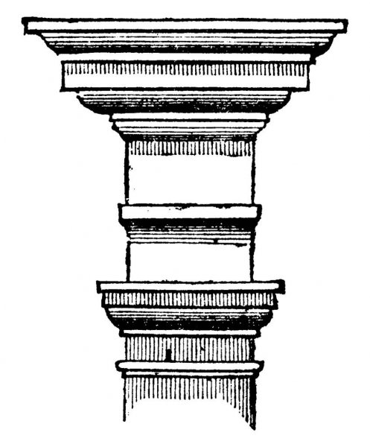
Тосканський ордер — один з п'яти архітектурних ордерів, що виник у Стародавньому Римі на рубежі I століття до нової ери і I століття нової ери. Назва пов'язана з архітектурою етрусків (тусків).
У грецькій системі ордерів відсутній, хоча схожий на простіший в деталях грецький доричний ордер, з яким його зближують форми і пропорції.
Фриз тосканського ордера позбавлений тригліфів і метоп.
Відсутні мутули під виносною плитою карнизу.
Стовбури колон, що мають більшу товщину, ніж доричні — гладкі, без канелюр.
Гранично прості бази складаються лише з плінта і торуса. Висота колон дорівнює 7 нижнім діаметрам, або 14 модулям. На 1/3 висоти колона рівна, а вище вона звужується (таке звуження називається ентазисом) до капітелі на 1/5 нижнього діаметра.
Колона завершується простою круглою капітеллю. Фриз та архітрав гладкі.

Slide 18
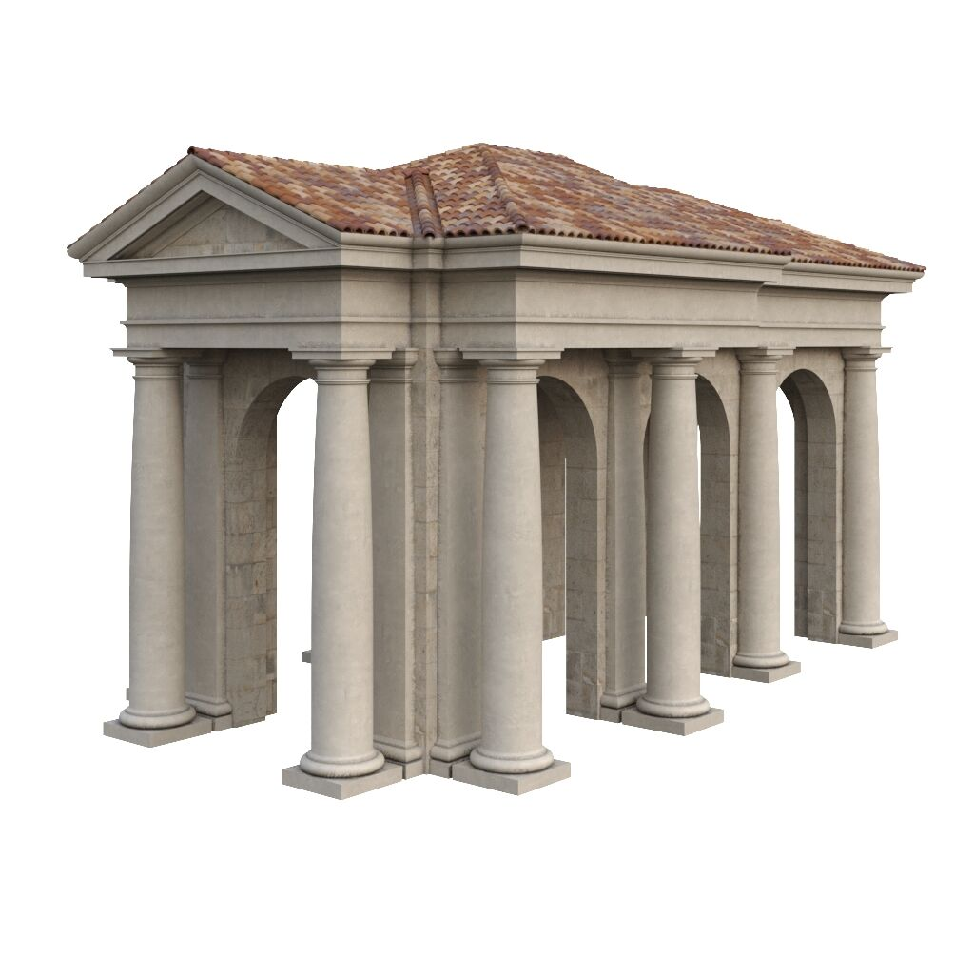
Колони тосканського ордеру частіше за все повністю обробляли штукатури, іноді капітель готували ліпники і встановлювали її після обробки колони.
Правила побудови ордера викладені у Вітрувія в його трактаті «Про архітектуру», I ст. до н. е.
Зовні будівлі тосканського ордера виглядали міцними і значними, тому символізували фізичну міць і силу та використовувалися, головним чином, як споруди господарського або військового (оборонного) призначення.

Slide 19
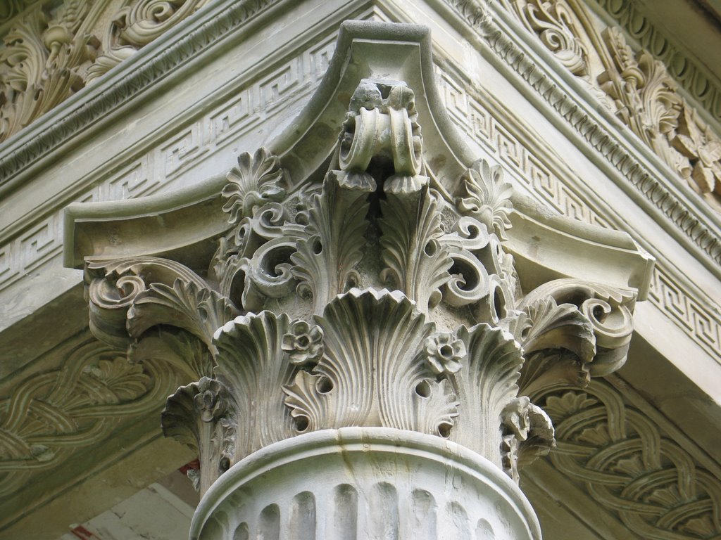
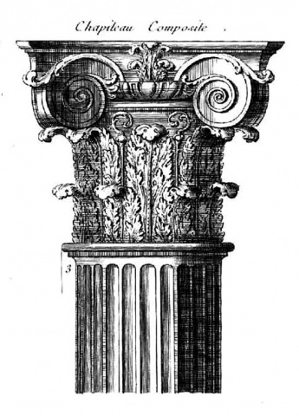
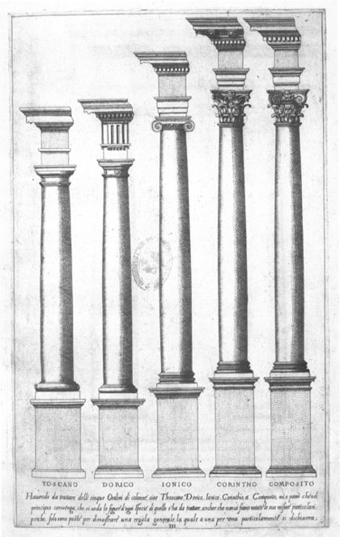
Компози́тний о́рдер (італ. ordine composito — «мішаний ордер») — один з ордерів класичної архітектури.
Поєднує елементи іонічного та коринфського ордерів; відзначається особливою пишнотою та помпезністю.
Капітель колони композитного ордеру часто має чотири великі волюти, як в іонічному ордері, а дзвін оточено двома ярусами акантового листя подібно до коринфського.
Капітель інколи оздоблюють скульптурними зображеннями гіппокампів, грифонів, кентаврів, через що вона схожа на бестіарій з ботанічним садом.
Антаблемент — складний і розкішно декорований.

Slide 20
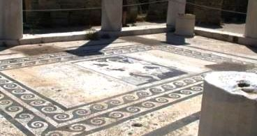
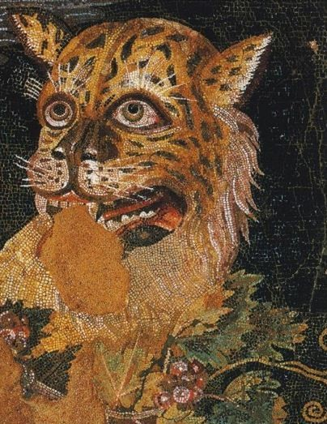
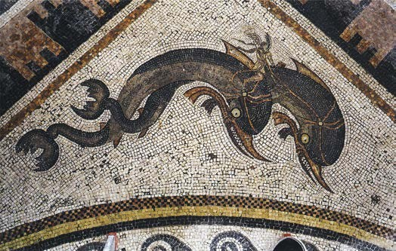
Сьогодні для обробки стін в античному стилі підійде однотонна декоративна штукатурка спокійних теплих тонів. Можна прикрасити стіни фресками (рисунок темперою по сирій штукатурці) або настінним живописом на теми античних міфів, природну, історичну тематику.
Підлоги найчастіше були мозаїчними (рис. 1.3), пізніше покривалися килимами.
б)
в)
Рисунок 1.3 – Фрагменти мозаїчної підлоги:
а) Будинку масок на о. Делос (близько 120-80 рр. до н. е.); б, в) Будинку Діоніса на о. Делос (близько 120-80 рр. до н. е.), «Ерот верхи на дельфінах»
а)

Slide 21
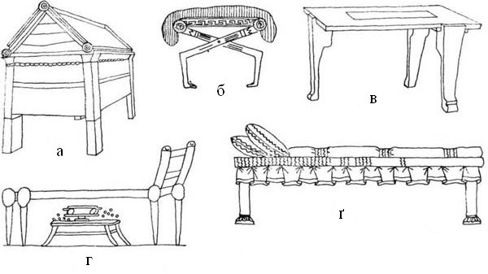
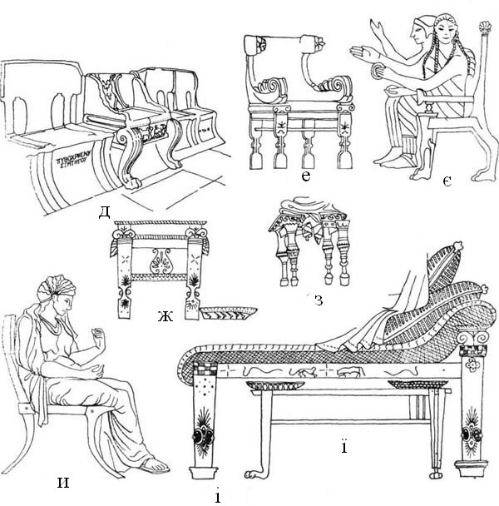
Меблі античного періоду дерев'яні, підкреслено простих форм, прикрашені різьбленням, з позолотою підлокітників і всього контуру, рідко з тканинною оббивкою (рис. 1.4, 1.5). Оббивка, покривала, скатертини, зазвичай, були гладкопофарбованими, по краю тканини йшов характерний орнамент. Для декору меблів використовувалася інкрустація різними мозаїчними вставками: слоновою кісткою, золотом, коштовними каменями або деревиною іншого кольору.
Рисунок 1.4 – Меблі Стародавньої Греції:
а – саркофаг із Абусир; б - складний стілець із характерними ніжками, загнутими усередину; в – обідній стіл (по моделі із бронзи); г – просте дерев’яне ліжко (по малюнку на вазі); ґ – ложе з подушками; д – парадні мармурові театральні крісла. Театр Діонісія в Афінах; е – раннє-грецьке крісло дощатої конструкції; є – архаїчний трон (по зображенню на гробниці із Лаконії); ж – трон без спинки з підставкою для ніг (по малюнку на вазі); з – парадний табурет (по малюнку на вазі); и – клісмос – жіночий стілець зі спинкою (з надгробного пам'ятника Хегесо, Афіни ІV в. н. е.); і – ложе з м’якою оббивкою та подушками (по малюнку на вазі); ї – стіл (по рисунку на вазі)

Slide 22
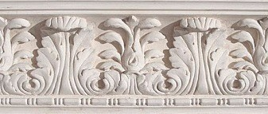
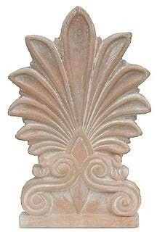
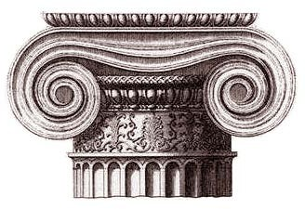
Основними мотивами орнаментів виступали:
рослинні (акант, пальмета, лотос, ряди листя);
геометричні (меандр, спіраль);
архітектурні елементи (іоніки, намиста, зубчики);
символічні та алегоричні сюжети, зображення звірів (орли, леви, крилаті хижаки, сфінкси).
Приклади елементів декору давньогрецьких предметів інтер’єру
представлені на рисунку 1.6.
Рисунок 1.6 – Елементи декору будівель та меблевих виробів Стародавньої Греції: а – акант; б – меандр; в – пальмета; д – волюти на капітелі колони

Slide 23
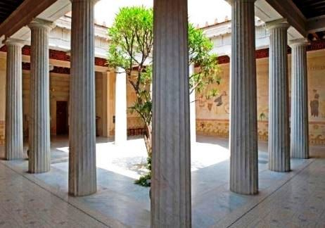
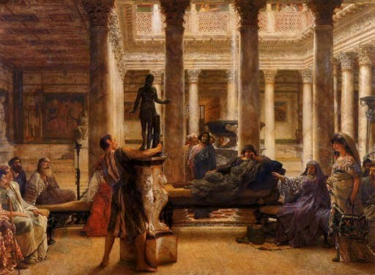
19
Рисунок 1.7 – Внутрішнє подвір’я (перистиль) давньогрецького міського або присадибного будинку (реконструкція)
Рисунок 1.8 – Андрон – чоловіча кімната в давньогрецькому будинку (реконструкція)

Slide 24
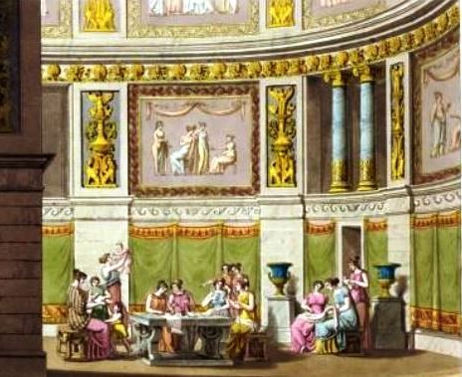
Рисунок 1.9 – Гінекей, гінекейон – жіноча половина будинку
Як правило, античність асоціюється з класикою, респектабельністю, добротністю, виразністю. Античність – це, в першу чергу, величність, монументальність та парадність. Вона відсилає нас до культури минулого та зобов’язує цій культурі відповідати.
Оформити інтер’єр в античному стилі – складне завдання, але результат
виправдовує всі зусилля та витрачені ресурси. Античний інтер’єр вражає своєю монументальністю і величністю, вишуканістю та гармонійним поєднанням всіх деталей – його, мабуть, можна назвати досконалим.
і

Slide 25
2. Давньоримська архітектура
Давньоримська архітектура запозичила зовнішні вирази класичної давньогрецької архітектури для цілей давніх римлян, які настільки сильно відрізнялись від грецьких будівель, що створили новий архітектурний стиль. Ці два стилі часто вважаються єдиним цілим класичної архітектури. Римська архітектура розквітла в часи Римської республіки та ще більше в часи імперії, коли була збудована більшість вцілілих будівель та споруд. Вона використовувала нові матеріали, зокрема бетон, та новіші технології, напр. арки та куполи, для створення будівель, що були міцними та добре-спроектованими. По всі території колишньої Римської імперії збереглася значна кількість будівель, деякі з них в цілому вигляді та досі використовуються.
Давньоримська архітектура охоплює період від заснування Римської республіки 509 р.до н. е. до бл. 4 ст. н. е., після чого вона вже класифікується як Пізня Античність або архітектура Візантійської імперії відповідно. Майже не збереглося значущих зразків архітектури, створених раніше 100 р. до н. е., а переважна більшість з найбільш значущих зразків — з період пізньої імперії, після 100 р.н. е. Римський архітектурний стиль продовжував впливати на будівництво у колишній імперії протягом багатьох наступних століть, а західно-європейський стиль починаючи з бл. 1000 р.н. е. отримав назву романська архітектура для підкреслення його залежності від базових римських форм.

Slide 26
Рисунок 1.2 – Ордери в Древньому Римі (зліва направо): 1 – доричний; 2 – тосканський; 3 – іонічний; 4 – коринфський; 5 – композитний

Slide 27
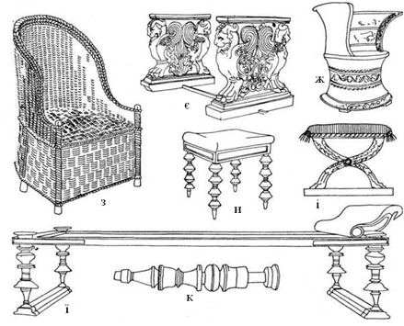
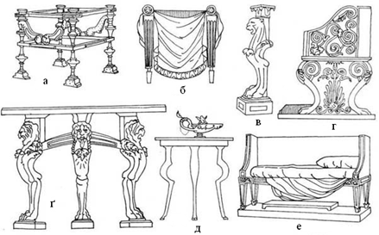
Рисунок 1.5 – Меблі Древнього Риму:
а – бронзова лава; б – табурет; в – мармурова ніжка у вигляді фантастичної тварини; г – мармурове сидіння з характерним орнаментом із волют (вид збоку); ґ

Slide 28
Підсумкова частина лекції
Що корисного Ви здобули під час лекції?
Які нові ідеї отримали?
Які поради/рекомендації отримали для себе на майбутнє?

Slide 29
Відповіді на запитання

Slide 30
Дякую за увагу!

